Slide 1

TRƯỜNG ĐẠI HỌC CÔNG NGHỆ THÔNG TIN
ĐẠI HỌC QUỐC GIA TP.HCM
CÔNG NGHỆ .NET
Crystal Reports
version for Visual Studio
Giảng viên hướng dẫn: Th.S Phạm Thi Vương
Sinh viên thực hiện: Nhóm 10:
12520026 – Phan Y Biển
12520328 – Võ Hoài Phương
12520360 – Phạm Hồng Sơn
12520354 – Võ Thanh Sĩ

Slide 2

NỘI DUNG
1
Khái niệm
2
Các thành phần chính
3
Thiết kế báo cáo

Slide 3
NỘI DUNG
1
Khái niệm
2
Các thành phần chính
3
Thiết kế báo cáo

Slide 4
Crystal Report là gì?
Công cụ hỗ trợ thiết kế báo cáo từ đơn giản đến phức tạp.
Có thể thực hiện việc tạo báo biểu độc lập hoặc được tích hợp vào một số công cụ lập trình hiện nay.
Sử dụng ngôn ngữ và công thức riêng để tính toán, thiết lập báo biểu một cách chuyên nghiệp.

Slide 5
Lịch sử hình thành
Năm 1991 tạo ra bởi Terry Cunningham và Tập đoàn Cunningham.
Sau khi sản xuất phiên bản 1.0 tới 3.0, Crystal Services đã được mua lại vào năm 1994 bởi Seagate Technology. Sau này đổi tên thành Crystal Decisions và sản xuất phiên bản 4.0 tới 9.0.
Crystal Decisions đã mua lại vào tháng 12 năm 2003 bởi BusinessObjects và sản xuất các phiên bản 10, 11 và 12 (2008).
SAP mua lại từ BusinessObjects vào ngày 08-10-2007 và phát hành Crystal Reports 2011 (phiên bản 14) vào ngày 3-5-2011.

Slide 6
Đặc điểm
Không cần mở một ứng dụng riêng để thiết kế báo cáo khi dùng Crystal Reports.
Crystal Reports giúp việc truy cập dữ liệu trở nên dễ dàng hơn.
Crystal Reports cho phép truy cập những dữ liệu nguồn khác nhau.
Hỗ trợ các chức năng in ấn, kết xuất sang các định dạng khác : PDF, Excel, ...

Slide 7
NỘI DUNG
1
Khái niệm
2
Các thành phần chính
3
Thiết kế báo cáo

Slide 8
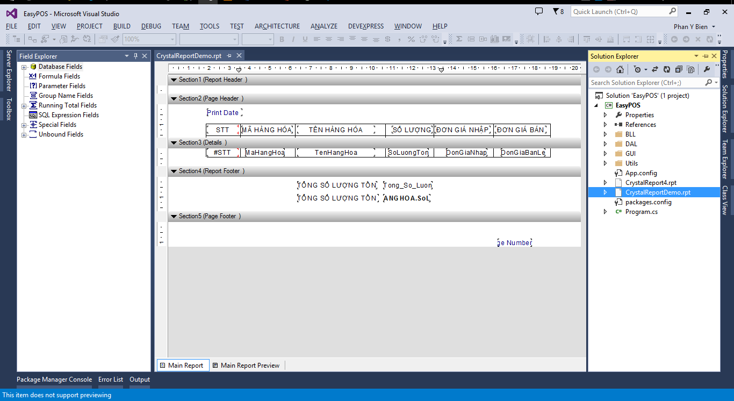

Slide 9
Các phần của một báo cáo
Report Header
Report Footer
Page Header
Page Footer
Group Header
Group Footer
Details

Slide 10
Các phần của một báo cáo (tt)
Report Header: Xuất hiện trên trang đầu tiên của bản báo cáo và thường bị huỷ theo mặc định, có thể được dùng cho việc bắt đầu một bản báo cáo mới hay dùng làm trang bìa.
Report Footer: Xuất hiện vào cuối trang của bảng báo cáo, dùng để tổng kết báo cáo (ghi số mẫu tin ,ngày in báo cáo ,tên tập tin,…)
Page Header: Xuất hiện trên đầu mỗi trang (khi sang trang) và có thể dùng ghi tựa đề báo cáo,tiêu đề các cột ,số trang…
Page Footer: Xuất hiện vào cuối mỗi trang và có thể dùng in số trang ngày in báo cáo,…

Slide 11
Các phần của một báo cáo (tt)
Group Header: Xuất hiện trên đầu mỗi nhóm (khi có ngắt cấp bậc) và thường ghi tên nhóm mới.
Group Footer: Xuất hiện vào cuối một nhóm mẫu tin , và thường được dùng để in ra tên nhóm cũ, tổng cộng của nhóm hay tổng kết.
Details: Xuất hiện đối với mỗi mẫu tin, thường được dùng in thông tin của cột và có thể được bung thành các vùng mục tin lớn hơn hoặc để tạo biểu mẫu.

Slide 12
Các phần của một báo cáo (tt)
Cách bố trí các phần trên báo cáo

Slide 13
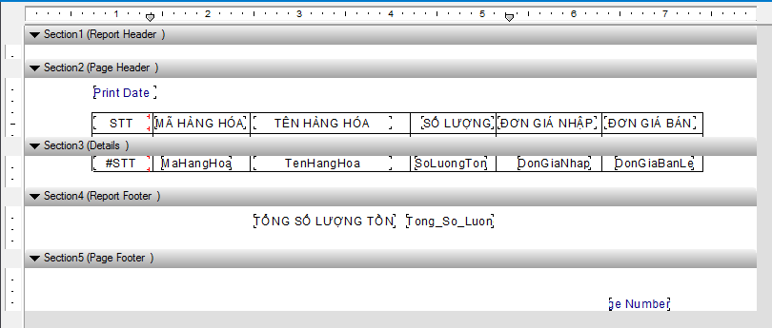
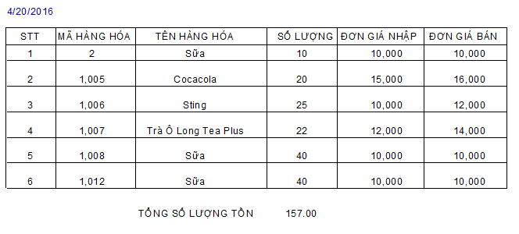
Các phần của một báo cáo (tt)

Slide 14
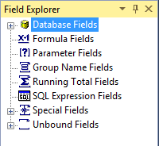
Các đối tượng trong Field Explorer
Database Fields
Formula Fields
Parameter Fields
Group Name Fields
Running Total Fields
SQL Experssion Fields
Special Fields
Unbound Fields

Slide 15
Các đối tượng trong Field Explorer (tt)
Database Fields: Chứa tất cả các field mà bạn đưa vào bản báo cáo, các field này có thể được lấy từ Table, View hay Stored Procedures. Các field được đưa vào bản báo cáo sẽ có dấu check hiện lên bên cạnh, cho biết field này đang được sử dụng.
Formula Fields: Dùng để đưa các tính toán phức tạp vào báo cáo. Có 2 cú pháp phải chọn là Crystal syntax , Basic syntax.
Parameter Fields: Dùng để nhắc nhở người dùng nhập vào các thông tin cần thiết đối với báo cáo đang chạy.

Slide 16
Các đối tượng trong Field Explorer (tt)
Group Name Fields: Thể hiện các nhóm đang được sử dụng trong báo cáo.
Running Total Fields: Dùng để tính toán dựa trên giá trị các mẫu tin của một field khác.
SQL Experssion Fields: Để đảm bảo việc tính toán bạn được hiện trên server và có thể thâm nhập vào tất cả các hàm của SQL.

Slide 17
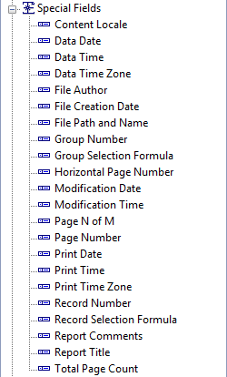
Các đối tượng trong Field Explorer (tt)
Special Fields: Là những field được xác định trước với những chức năng xác định.

Slide 18
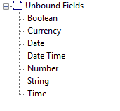
Các đối tượng trong Field Explorer (tt)
Unbound Fields: Tạo ra được một report chung và có thể lập trình thiết lập nội dung của nó lúc runtime. Có 7 kiểu khác nhau: Boolean, Currency, Date, Date Time, Number, String, Time.

Slide 19
NỘI DUNG
1
Khái niệm
2
Các thành phần chính
3
Thiết kế báo cáo

Slide 20
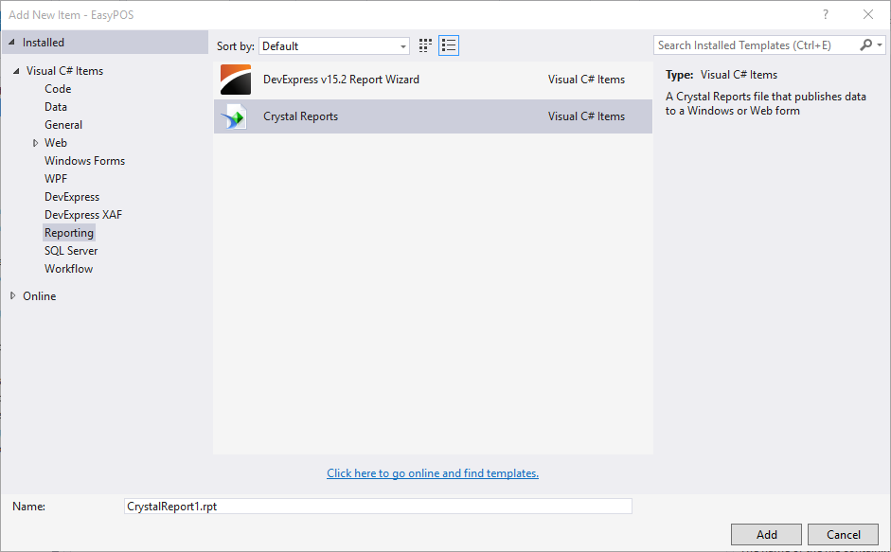
Thêm mới báo cáo vào ứng dụng
Chọn Project→ Add New Item sẽ xuất hiện hộp thoại Add New Item
Chọn tab Reporting, chọn Crystal Reports, đặt tên và nhấn Add.

Slide 21
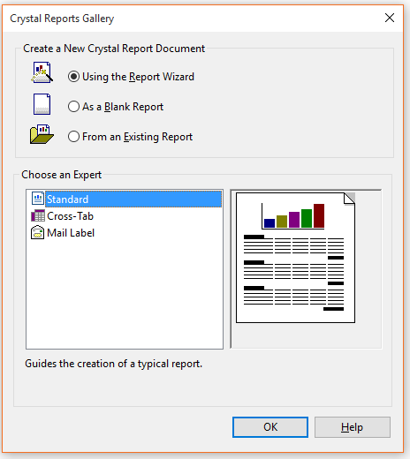
Thêm mới báo cáo vào ứng dụng (tt)
Notes:
Using the reports wizard: Như bạn có thể thấy trong phần Choose an Expert có nhiều Expert (Standard, Cross Tab, Mail Lable…) mà bạn phải bước qua từng bước để tạo báo cáo. Đây là phương pháp phổ biến nhất như là điểm xuất phát cho những triển khai về sau. Lập trình viên kinh nghiệm cũng thích sử dụng phương pháp này.
As a blank report: Đối với lập trình viên kinh nghiệm quá quen thuộc với Report Designer thường dùng phương pháp này để tạo báo cáo rỗng và tự tay mình bổ sung từng phần vào bản báo cáo không cần sự hỗ trợ của Report Wizard. Khi mục chọn này được chọn thì các Expert khác sẽ không có sẵn.
From an Existing Report: Tạo một báo cáo mới tương tự một bản báo cáo đã có sẵn. Một lần nữa khi chọn mục này thì các Expert khác sẽ không có sẵn.
Standard: Được sử dụng thường xuyên và mang tính chung (generic) nhiều nhất. Bạn có thể sử dụng Standard Expert để tạo kiểu báo cáo kiểu hàng cột (tabular), bao gồm một số tính năng như grouping (gộp nhóm), sorting (sắp xếp) và summary (tổng kết). Standard Expert còn bao gồm khả năng thêm các hình đồ hoạ kiểu thống kê được gọi là chart, áp dụng một số style định sẵn và sàng lọc các mẫu tin cũng như có những tính năng phân tích cao cấp chẳng hạn TopN, BottomN (thí dụ Top10 hoặc Bottom100).
Cross-Tab: Cross-tabs trong lòng Crystal Reports.NET trông giống như một bản tính (spreadsheet) với hàng cột chứa dữ liệu tổng kết. Bằng cách sử dụng Cross-tab Expert bạn có thể tạo một bản báo cáo với đối tượng cross-tab trong section report header.
Mail Lable: Crystal reports.NET hỗ trợ những báo cáo gồm nhiều cột và chức năng này làm cho ta có khả năng tạo những nhãn bìa thư (mail lable).

Slide 22
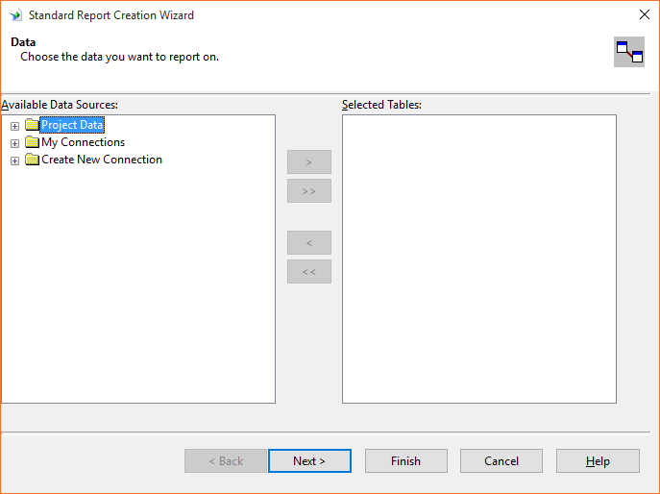
Chọn dữ liệu nguồn
Trong hộp thoại Standard Report Creation Wizard cho phép bạn chọn dữ liệu muốn hiển thị lên report. Tiếp đến là chọn kết nối tới database, ở đây sử dụng OLEDB Connection để kết nối. Chọn OLEDB connection ở thư mục Create New Connection.

Slide 23
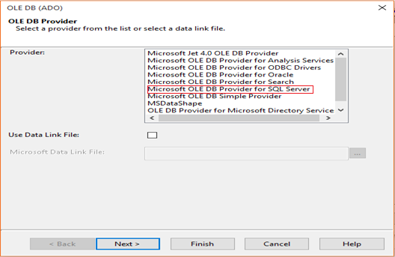
Chọn dữ liệu nguồn (tt)
Điền các thông tin kết nối, ở đây vì cơ sở dữ liệu ta nằm trên Microsoft SQL Server nên ta sử dụng thông tin kết nối sau: Microsoft OLE DB Provider for SQL Server

Slide 24
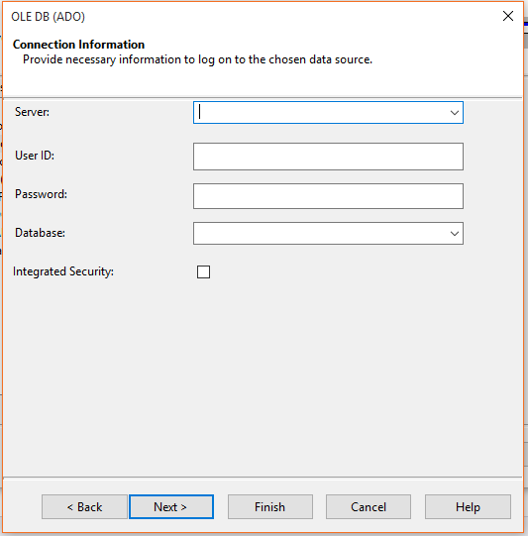
Chọn dữ liệu nguồn (tt)
Điền thông tin kết nối cơ sở dữ liệu: điền tên Server, tích vào ô Integrate Security, chọn database trong danh sách, sau đó nhấn Finish.

Slide 25
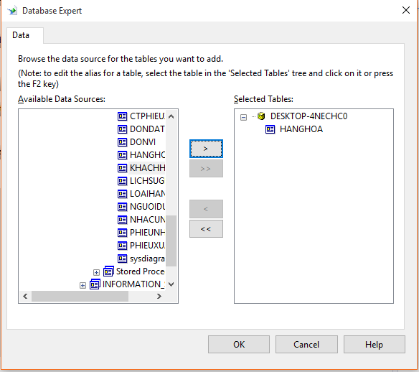
Chọn dữ liệu nguồn (tt)
Ở đây ta muốn hiển thị bảng Hàng Hóa, nên chọn table HangHoa và nhấn nút >

Slide 26
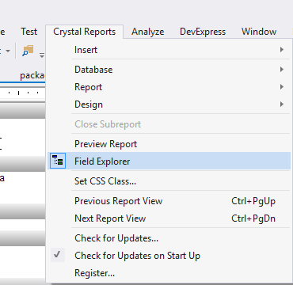
Thiết kế báo cáo đơn giản
Vào Crystal Reports chọn Field Explorer để mở hộp thoại thêm các field vào report.

Slide 27
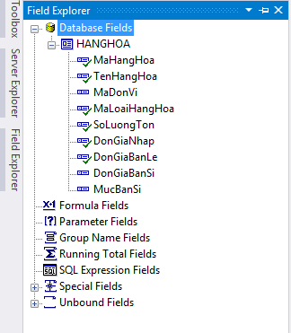
Thiết kế báo cáo đơn giản (tt)
Ở đây ta kết nối với bảng HangHoa nên có các field sau. Ta sử dụng các field cần thiết để thiết kế report in danh sách các hàng hóa.

Slide 28
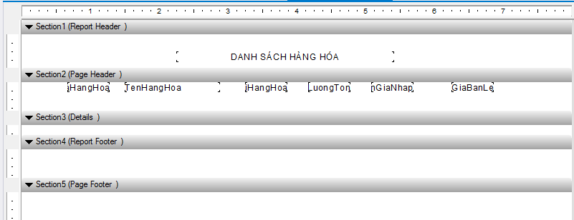
Thiết kế báo cáo đơn giản (tt)
Ở đây ta kéo các field từ Field Explorer vào các phần tương ứng trên report theo ý muốn.

Slide 29
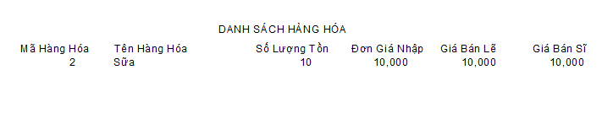
Thiết kế báo cáo đơn giản (tt)
Đến đây cơ bản ta đã hoàn thành việc tạo một báo cáo cơ bản bằng Crystal Reports trong Visual Studio.

Slide 30
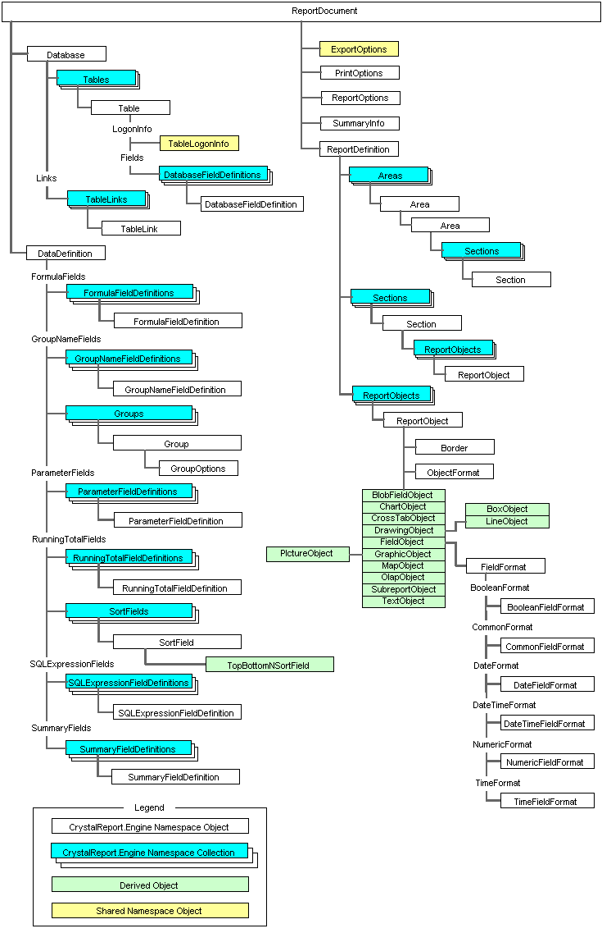
CRYSTAL REPORTS OBJECT MODEL
Mô hình đối tượng ReportDocument

Slide 31
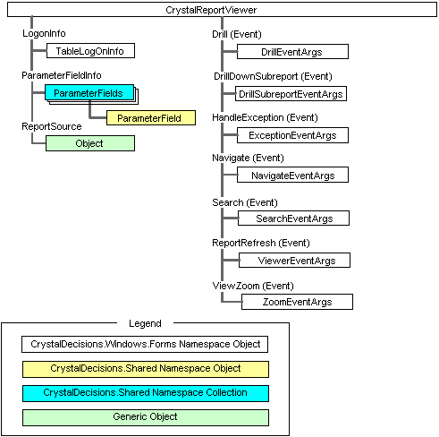
CRYSTAL REPORTS OBJECT MODEL (tt)
Mô hình đối tượng CrystalReportViewer

Slide 32
Các loại nguồn dữ liệu
Typed DataSet
XML
Access
Excel

Slide 33
Các loại nguồn dữ liệu (tt)
Typed DataSet
Nguồn dữ liệu của báo biểu được lấy thông tin qua các bảng được định nghĩa tập tin DataSet
Cấu trúc của các bảng trong Typed DataSet tương tự như các bảng trong CSDL.
Khi lấy nguồn cho báo biểu từ Typed DataSet phải chọn mục ADO.NET và chỉ đường dẫn tới tập tin Typed DataSet.

Slide 34
Các loại nguồn dữ liệu (tt)
XML
XML là ngôn ngữ đánh dấu mở rộng có khả năng mô tả nhiều loại dữ liệu khác nhau
Sử dụng XML làm nguồn dữ liệu có thể tạo ra cấu trúc các bảng chứa dữ liệu làm nguồn dữ liệu cho báo biểu.
Các tag trong XML do người dùng tự định nghĩa.
Được sử dụng để truyền tải dữ liệu internet khá phổ biến
Đặt tag gì thì đóng lại phải dùng đúng tag đó, có phân biệt chữ hoa chữ thường .

Slide 35
Các loại nguồn dữ liệu (tt)
Access
Nguồn dữ liệu cho báo biểu được lấy từ các bảng hoặc các đối tượng truy vấn trong CSDL Access.
Khi lấy nguồn dữ liệu cho báo biểu từ tập tin Access phải chọn mục Database Files và chỉ đường dẫn tới tập tin Access.
CSDL trong access cũng giống như CSDL trong SQL sever , cũng có các bảng các cột.

Slide 36
Các loại nguồn dữ liệu (tt)
Excel
Nguồn dữ liệu cho báo biểu được lấy từ tập tin Excel
Mỗi Sheet trong tập tin Excel sẽ chứa dữ liệu tương ứng với mỗi bảng
Dòng đầu tiên của Sheet ứng với tên cột (Field)
Khi lấy nguồn dữ liệu cho báo biểu từ tập tin Excel phải chọn mục Database Files và chỉ đường dẫn tới tập tin Excel

Slide 37
Công thức BASIC SYNTAX và CRYSTAL SYNTAX
Các quy ước lập trình
Các kiểu dữ liệu
Các toán tử đơn giản
Các hàm cơ bản
Các cấu trúc điều khiển

Slide 38
Công thức BASIC SYNTAX và CRYSTAL SYNTAX (tt)
Các quy ước lập trình
Basic Syntax và Crystal Syntax không phân biệt chữ hoa, chữ thường.
Đối với Basic Syntax, cho dù công thức của bạn không cần kết xuất ra giá trị, nhưng bạn phải dùng đến biến Formula và gán cho nó một giá trị tùy ý.

Slide 39
Công thức BASIC SYNTAX và CRYSTAL SYNTAX (tt)
Các kiểu dữ liệu
Các kiểu dữ liệu chuẩn (Boolean, Number, String,...)
Kiểu dữ liệu mảng
Kiểu dữ liệu Range
Các toán tử đơn giản
Toán tử toán học (\, Mod, -(), ^)
Toán tử Boolean (Not, And, Or,...)
Toán tử so sánh (=, <>, <, >, <=, >=)
Toán tử chuyển đổi kiểu dữ liệu

Slide 40
Công thức BASIC SYNTAX và CRYSTAL SYNTAX (tt)
Các hàm cơ bản
Các hàm tổng kết
Các hàm xử lý chuỗi
Các hàm toán học
Định dạng giá trị kết xuất
Các cấu trúc điều khiển
Các cấu trúc điều kiện
Các cấu trúc lập

Slide 41
Sắp xếp và gộp nhóm
Tính toán số thống kê
Nhóm dữ liệu
Sắp xếp các mẫu tin

Slide 42
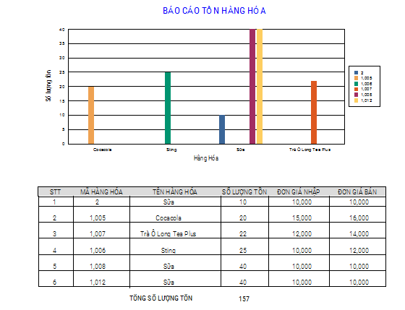
Biểu đồ

Slide 43
Các dạng báo biểu
Báo biểu dạng Cross-tab
Một đối tượng Cross-Tab là một lưới mà trả về giá trị dựa trên các tiêu chí mà bạn chỉ định. Dữ liệu được trình bày bằng cách kết hợp hàng và cột. Định dạng này làm cho nó dễ dàng so sánh dữ liệu và xác định xu hướng. Nó được làm từ ba yếu tố: Các dòng, các cột, Summary Field
Cross-Tab dùng để hiển thị dữ liệu tính toán trên dòng và cột, tương tự bảng tính (spreadsheet).

Slide 44
Các dạng báo biểu
Báo biểu dạng Subreport
Được chèn vào như một đối tượng vào một báo cáo chính; nó không thể đứng một mình (mặc dù một subreport có thể được lưu như một báo cáo chính).
Có thể được đặt ở bất kỳ phần nào của báo cáo và toàn bộ subreport sẽ in trong phần đó.
Không thể chứa subreport khác.
Không có Header hoặc Footer.
Thay vì phân nhóm báo biểu ta có thể chèn Subreport vào thành phần tương ứng (Details, …)

Slide 45


